Slide 1
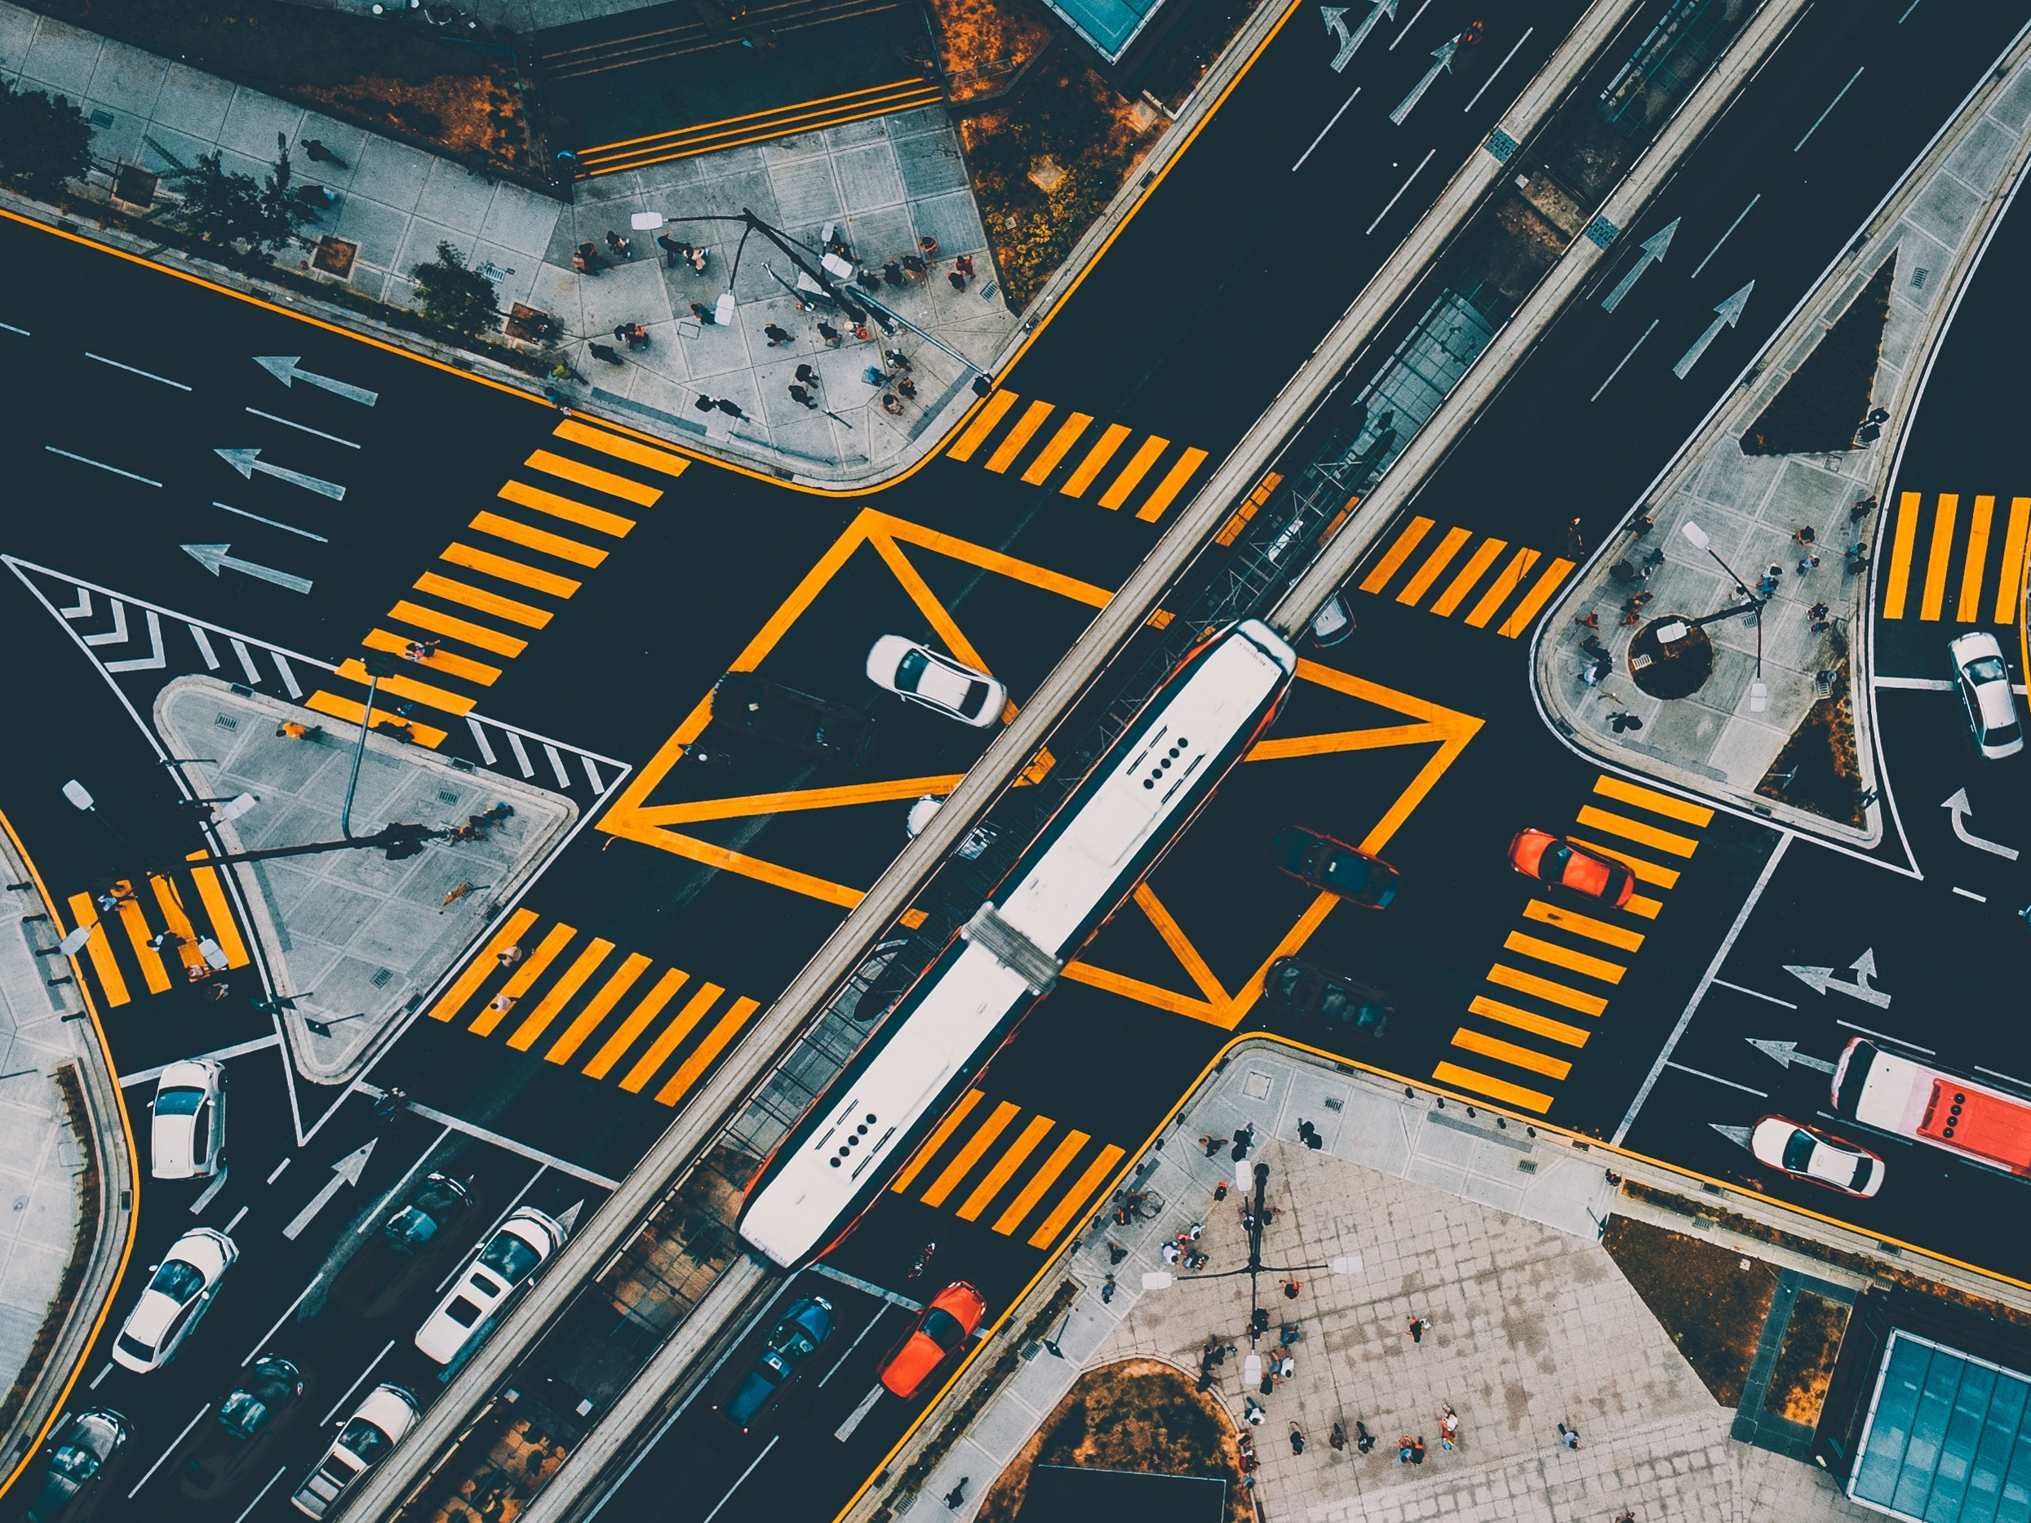

CONFRONTO TRA AUTOMOBILE
E MEZZI DI TRASPORTO ALTERNATIVI
NEL COMUNE DI MILANO BASATO SU
STIME DI TEMPI DI PERCORRENZA
Mauro Mastrapasqua
matr. 892629
relatore: Andrea Trentini
correlatore: Dario Malchiodi

Slide 2
CONVIENE UTILIZZARE L’AUTOMOBILE IN CITTÀ

